Slide 1
Муниципальное бюджетное дошкольное образовательное учреждение детский сад «Гуси-лебеди»
Мастер-класс:
«Технология «кроcсенс» как средство развития познавательной инициативы, логического и творческого мышления детей старшего дошкольного возраста».
Подготовила:
Гапеенко С.В.

Slide 2
Цель моего мастер-класса: продемонстрировать педагогам использование технологии «кроссенс» на занятиях, как метода развития мотивации, логического и неординарного творческого мышления детей старшего дошкольного возраста.

Slide 3
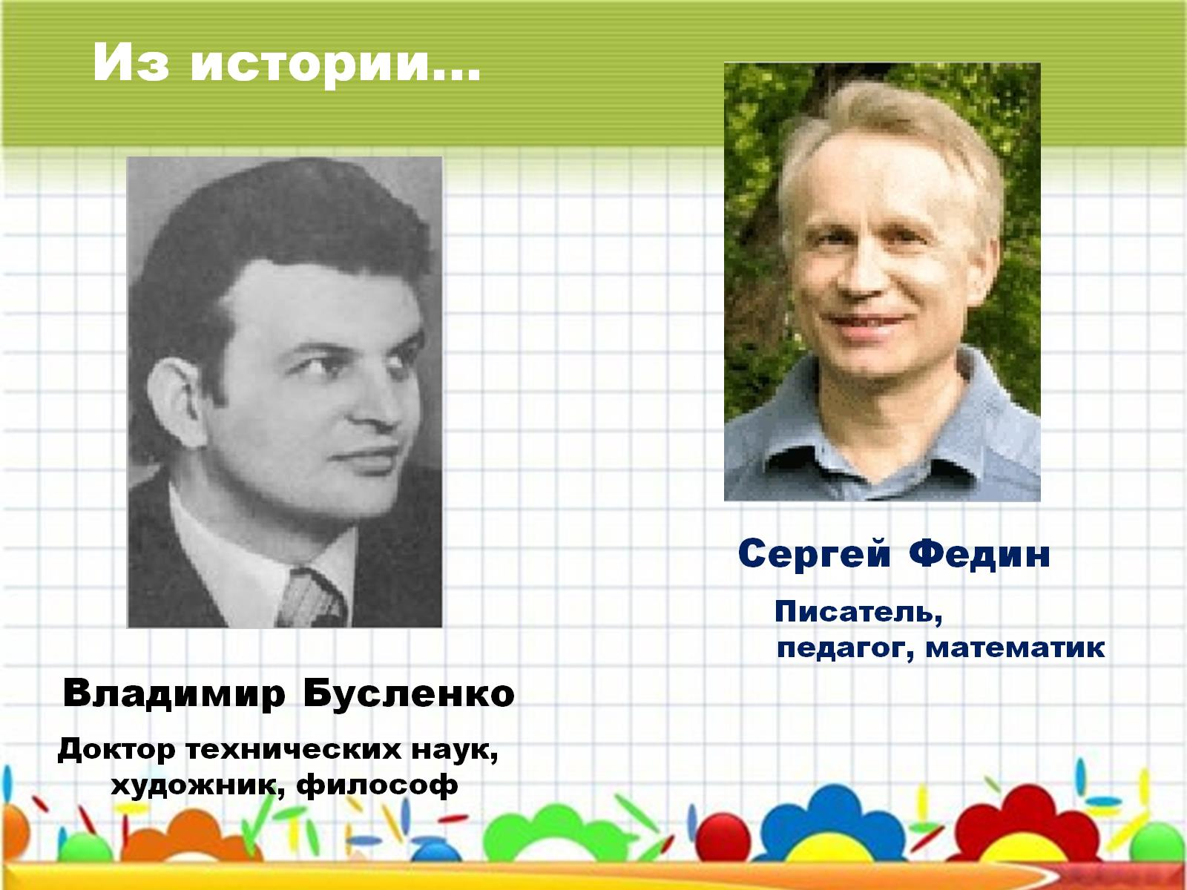

Slide 4
Кроссенс-
это ассоциативная головоломка нового поколения, соединяющая в себе лучшие
качества сразу нескольких интеллектуальных развлечений: головоломки, загадки и ребуса.

Slide 5
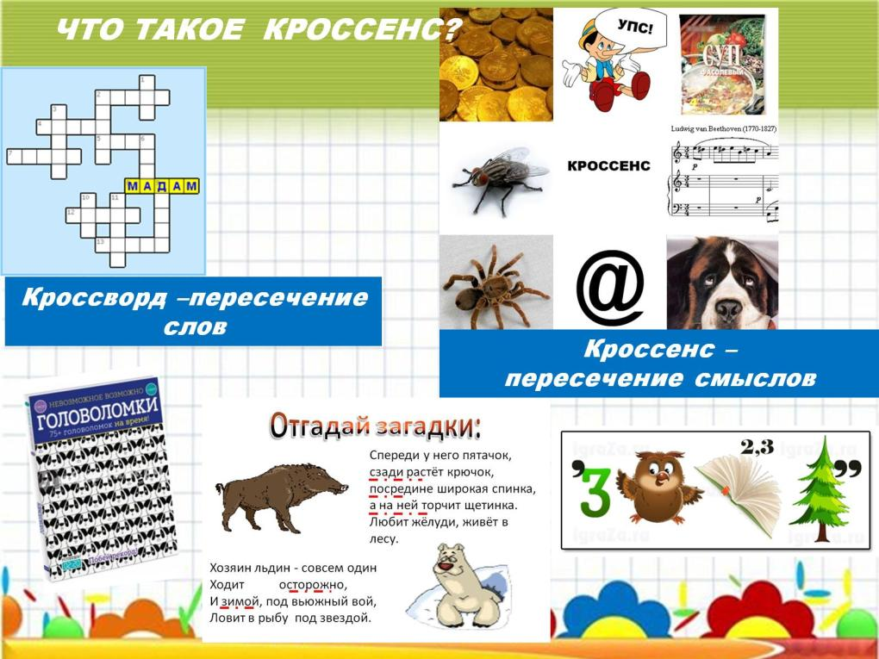

Slide 6
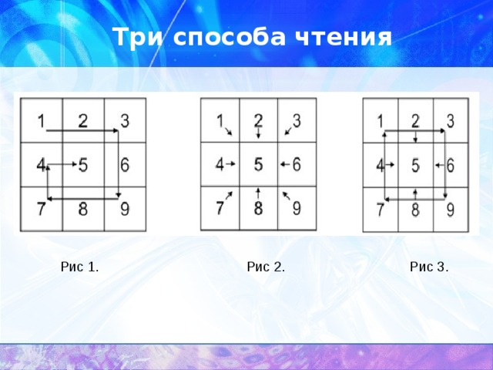
Способы чтения «кроссенса»

Slide 7
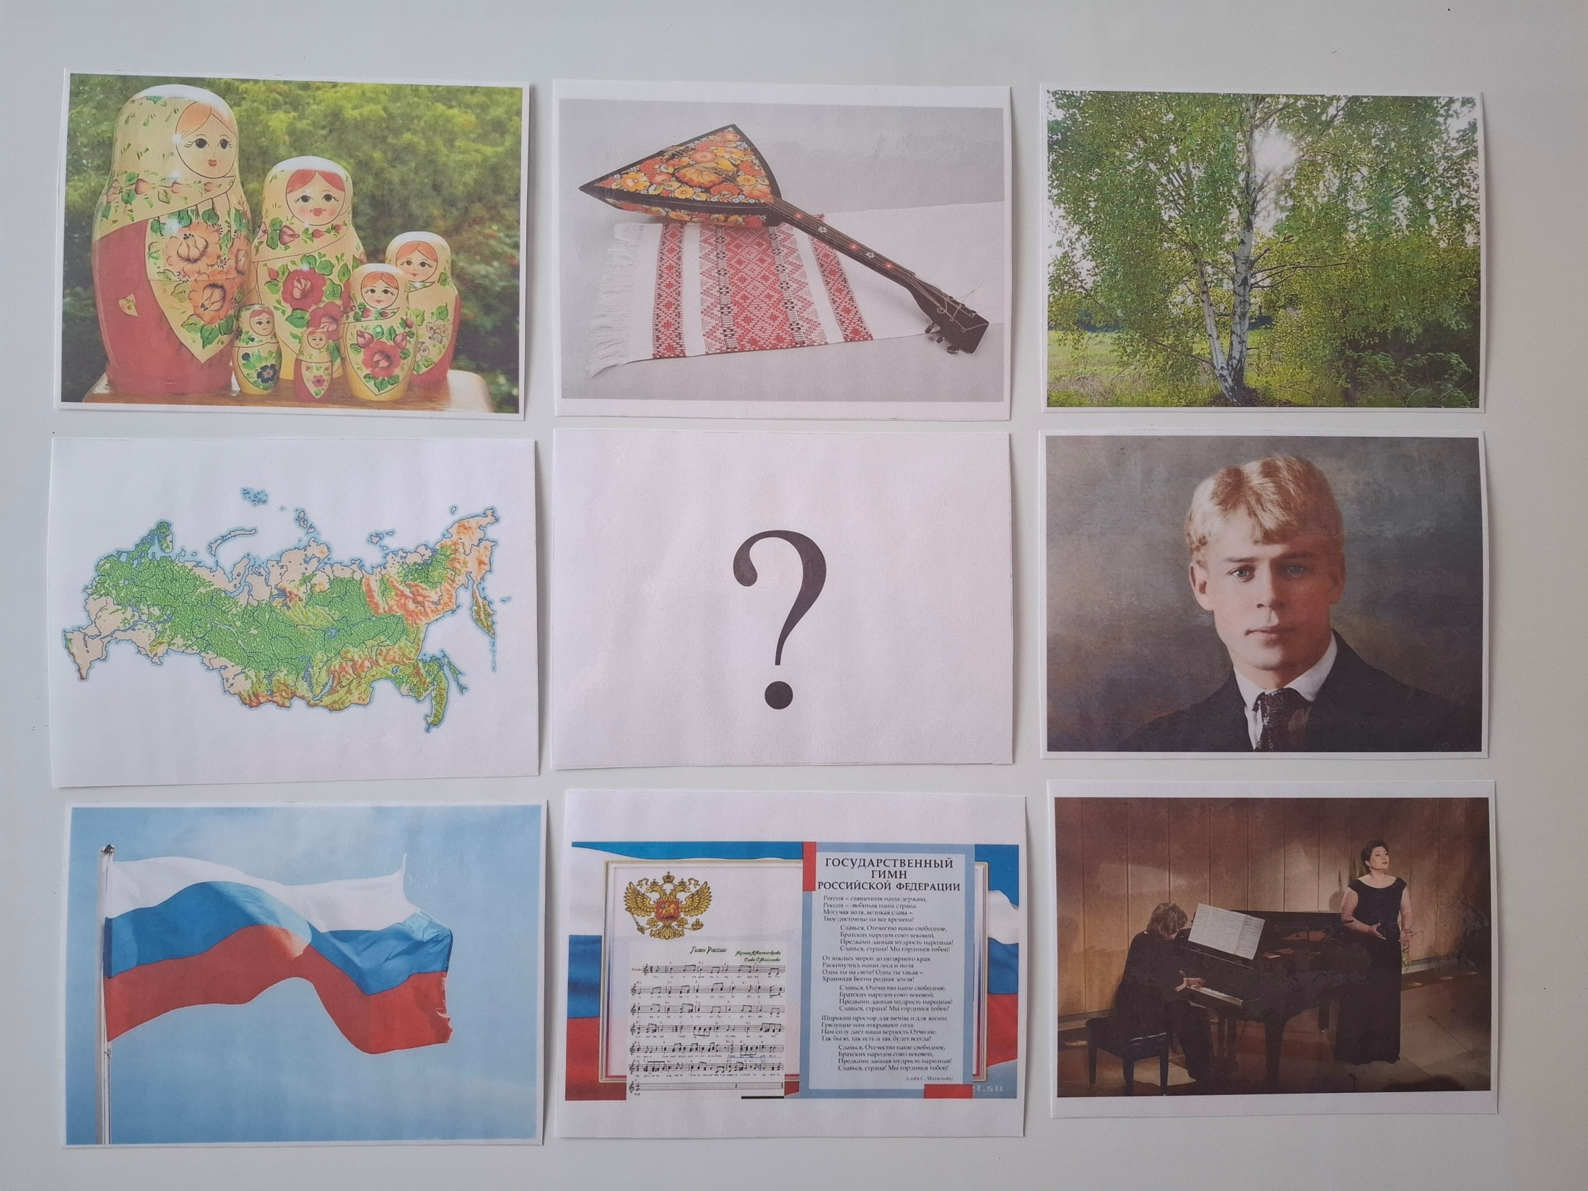

Slide 8
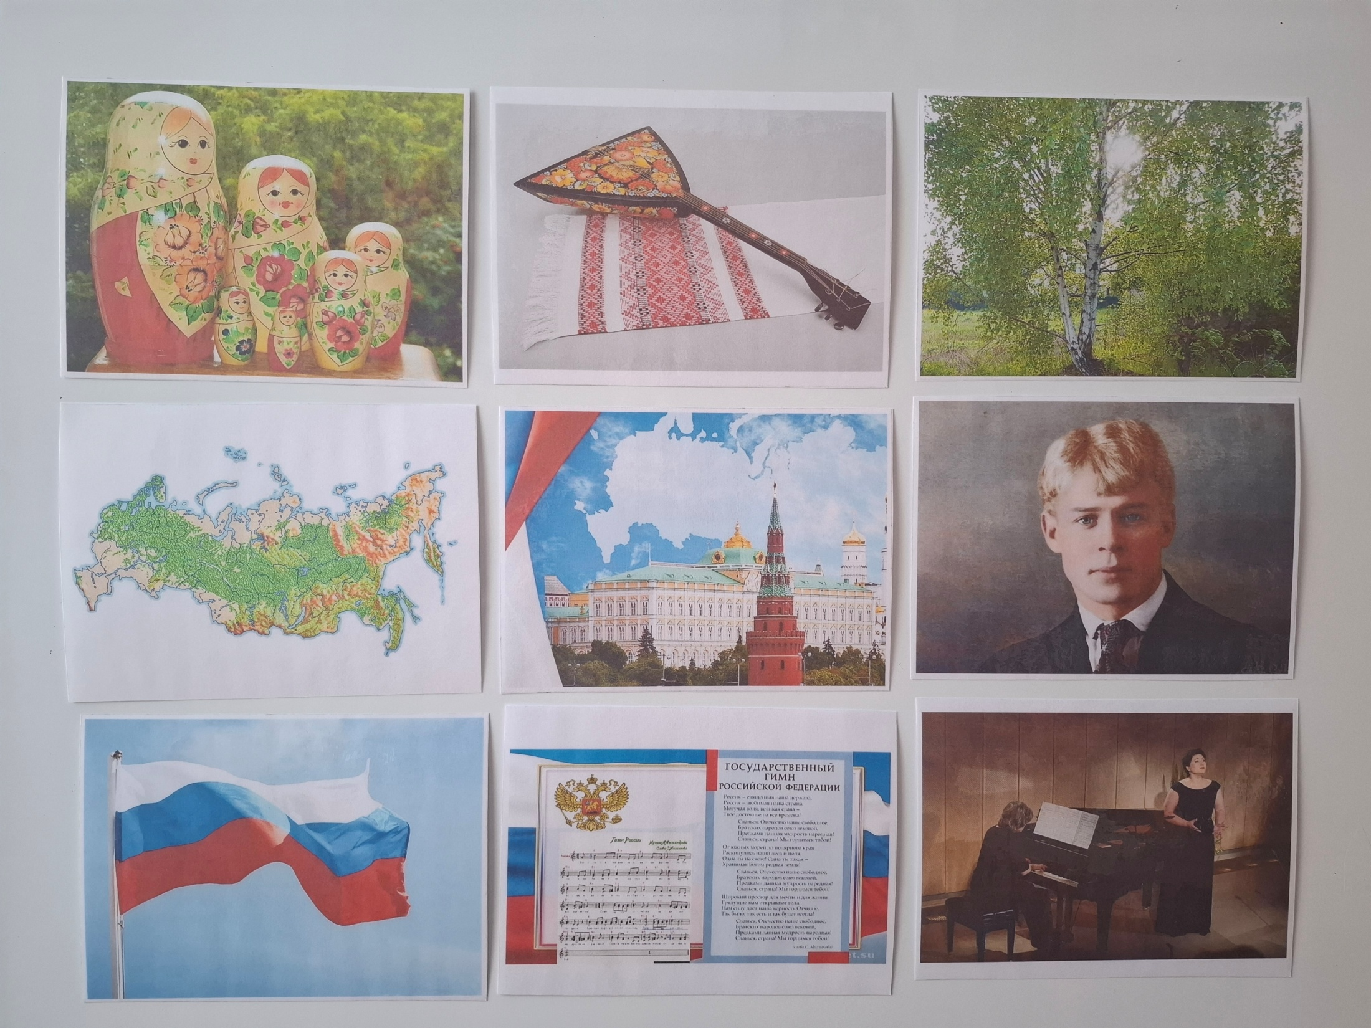

Slide 9
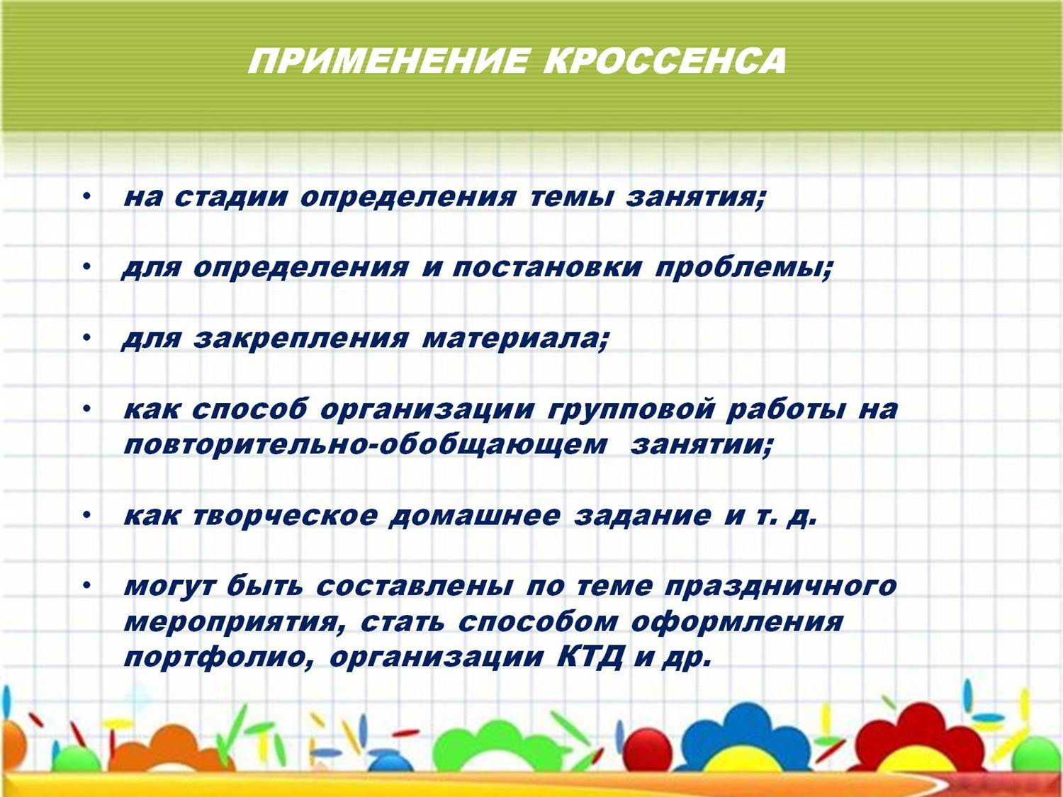

Slide 10
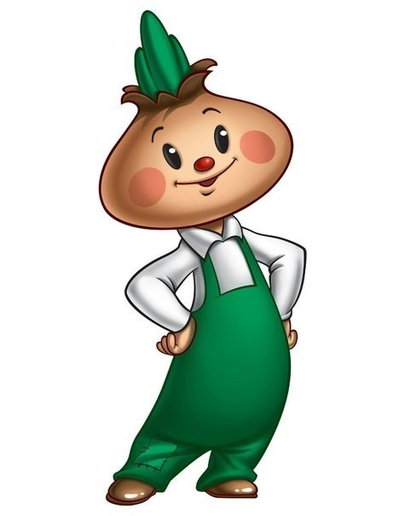
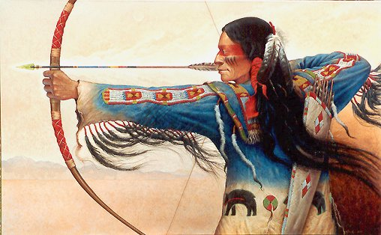
Что общего
?

Slide 11
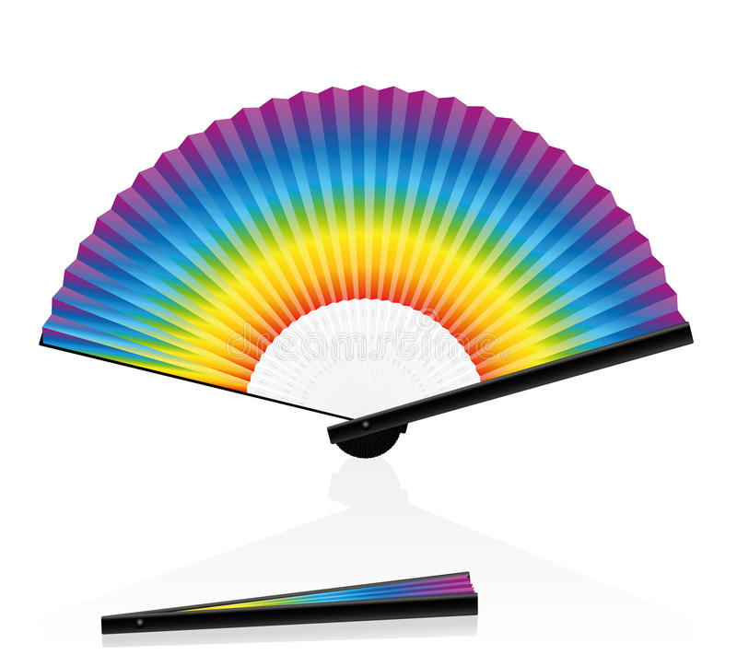

Что общего
?

Slide 12
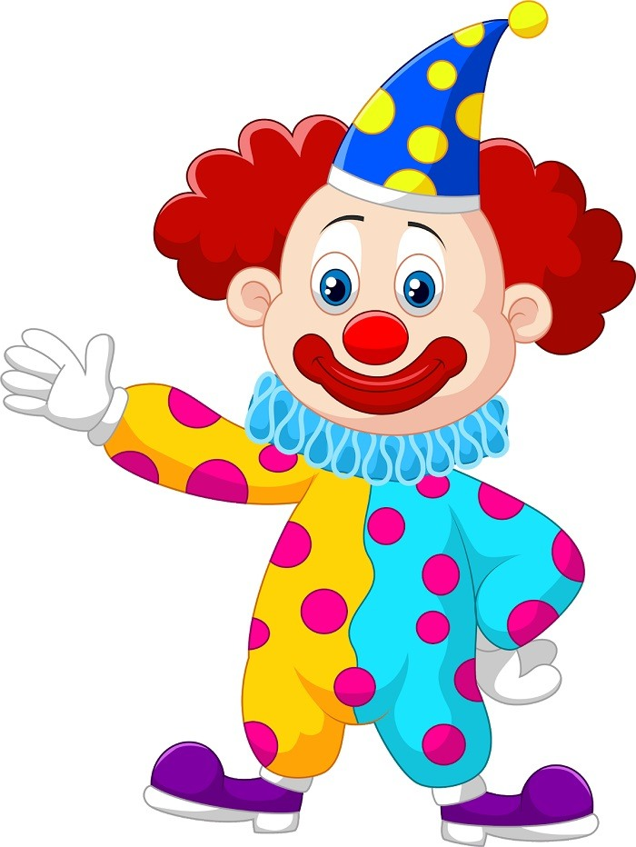

Что общего
?

Slide 13
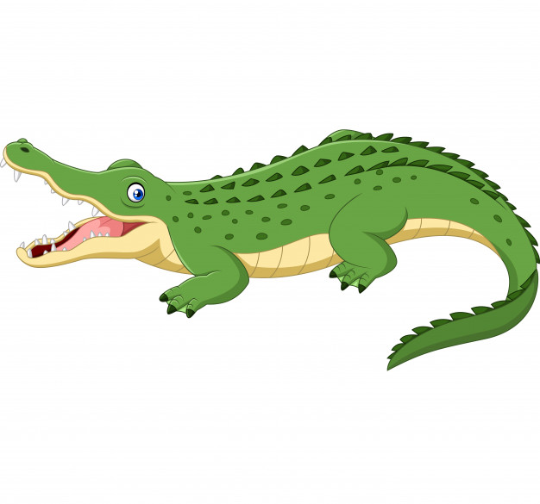
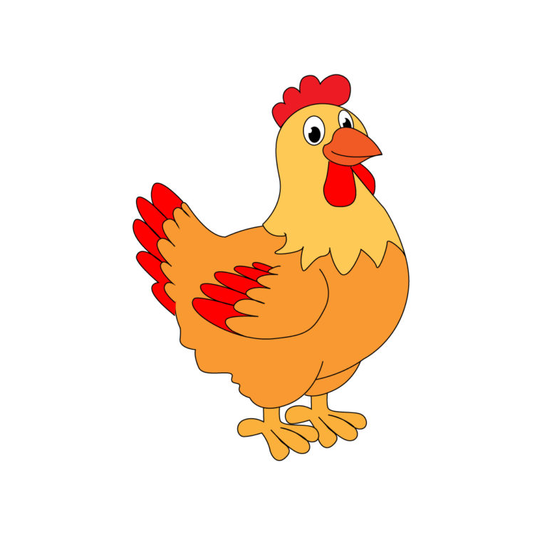
Что общего
?

Slide 14
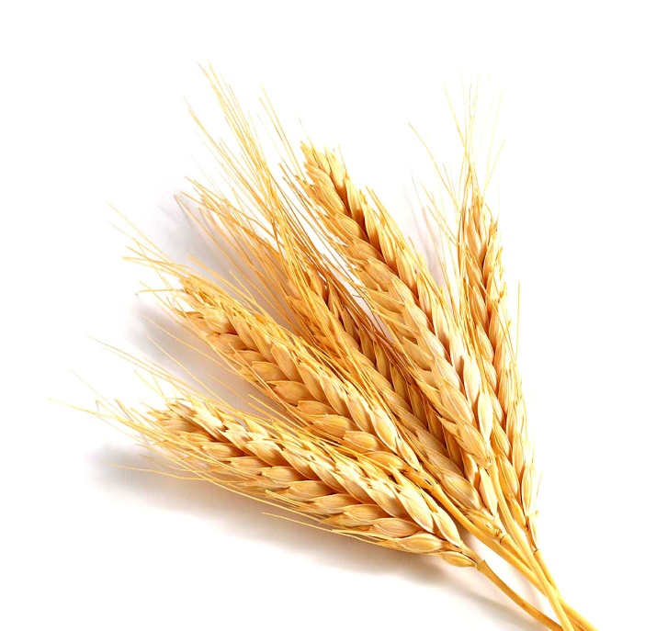
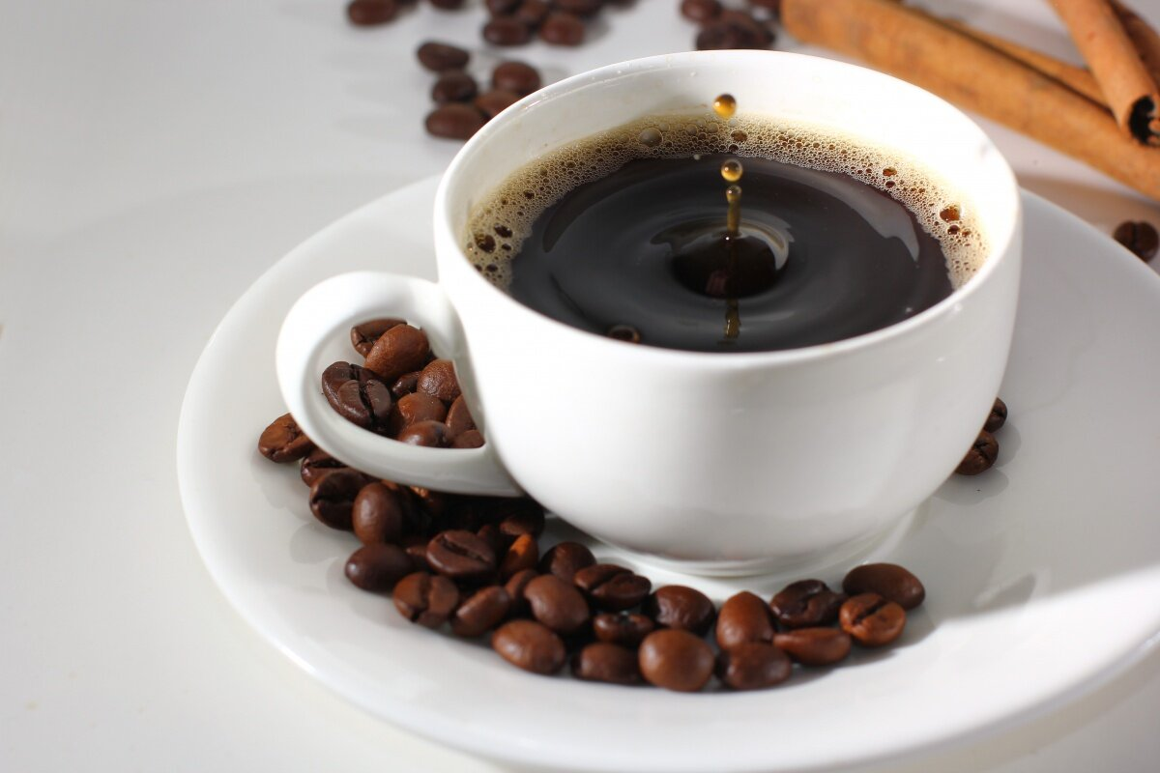
Что общего
?

Slide 15
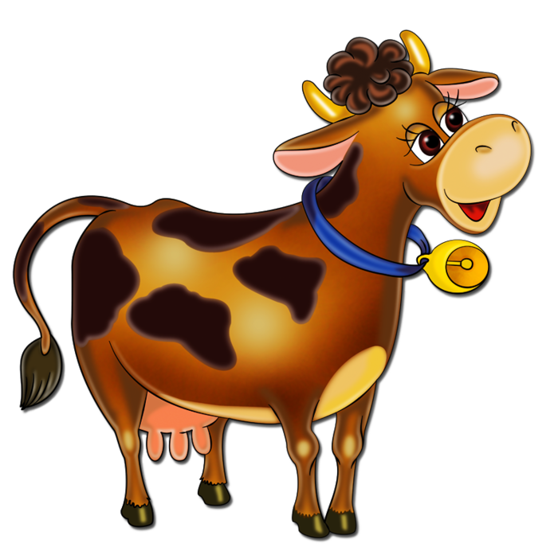
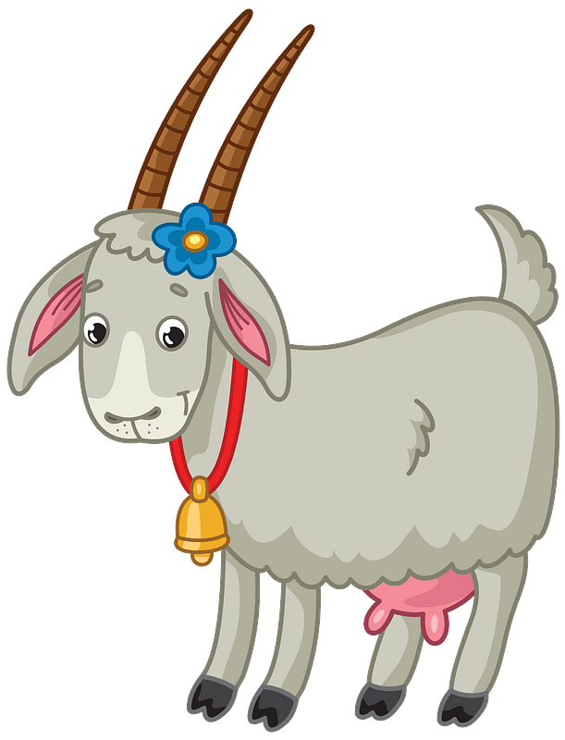
Что общего
?

Slide 16
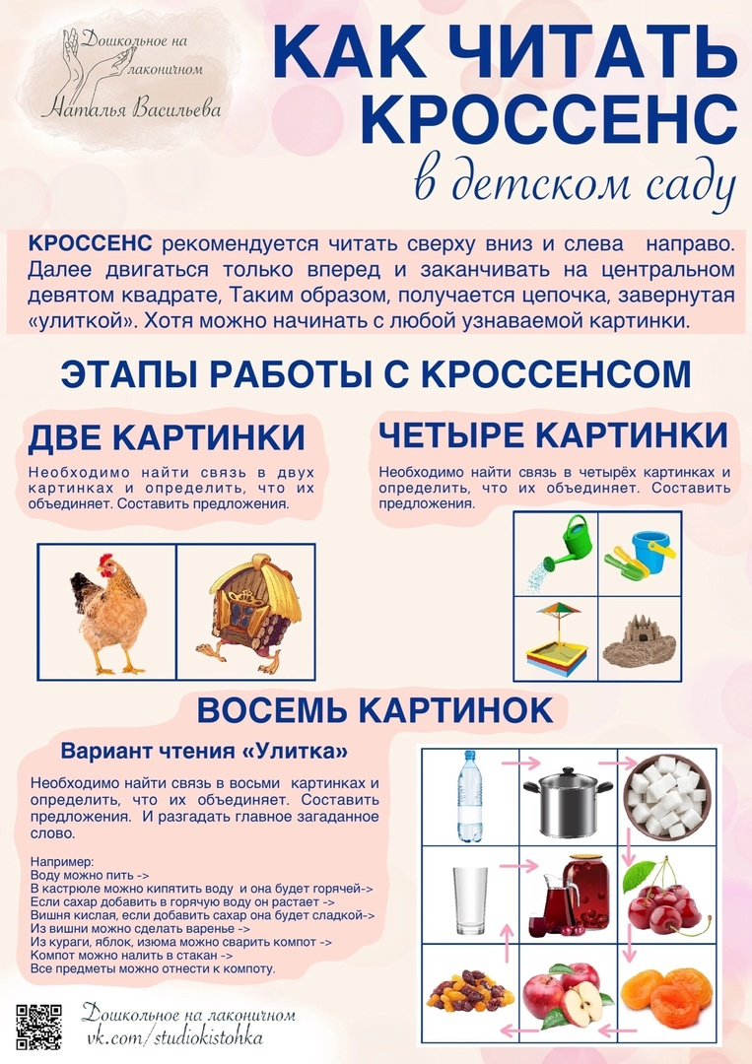

Slide 17
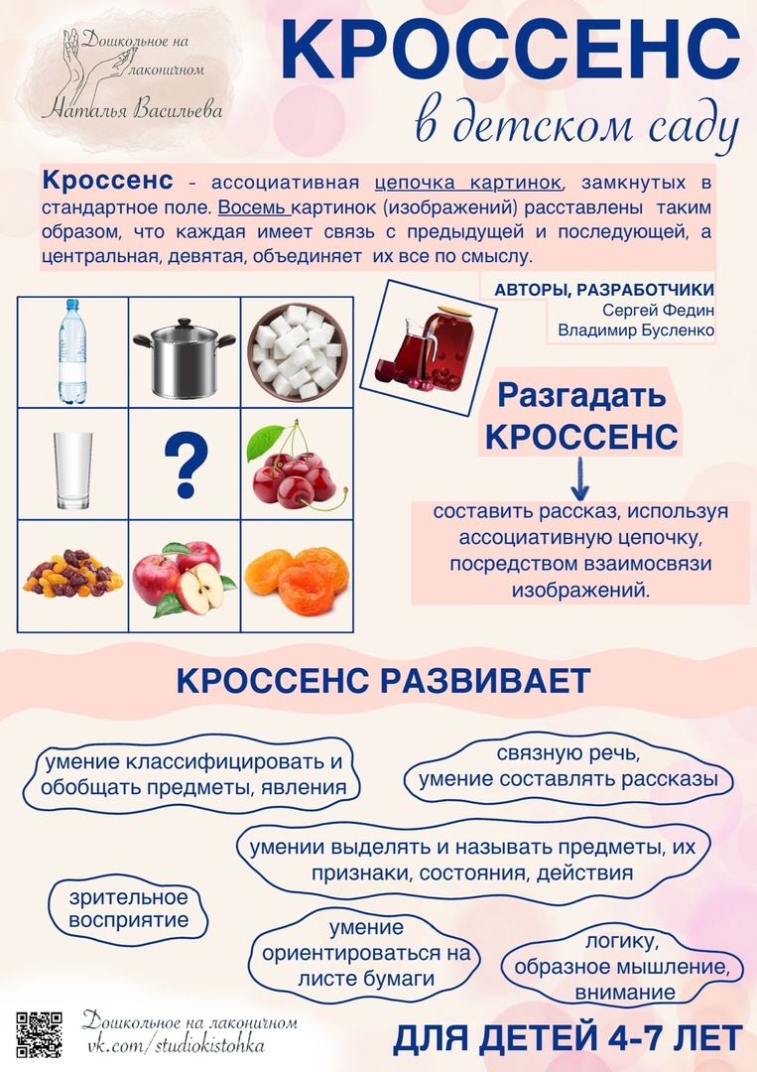

Slide 18
слова знаменитого писателя
«Если ребёнок не научился сам ничего творить, то в жизни он всегда будет только подражать, копировать…».
Льва Николаевича Толстого

